Slide 1
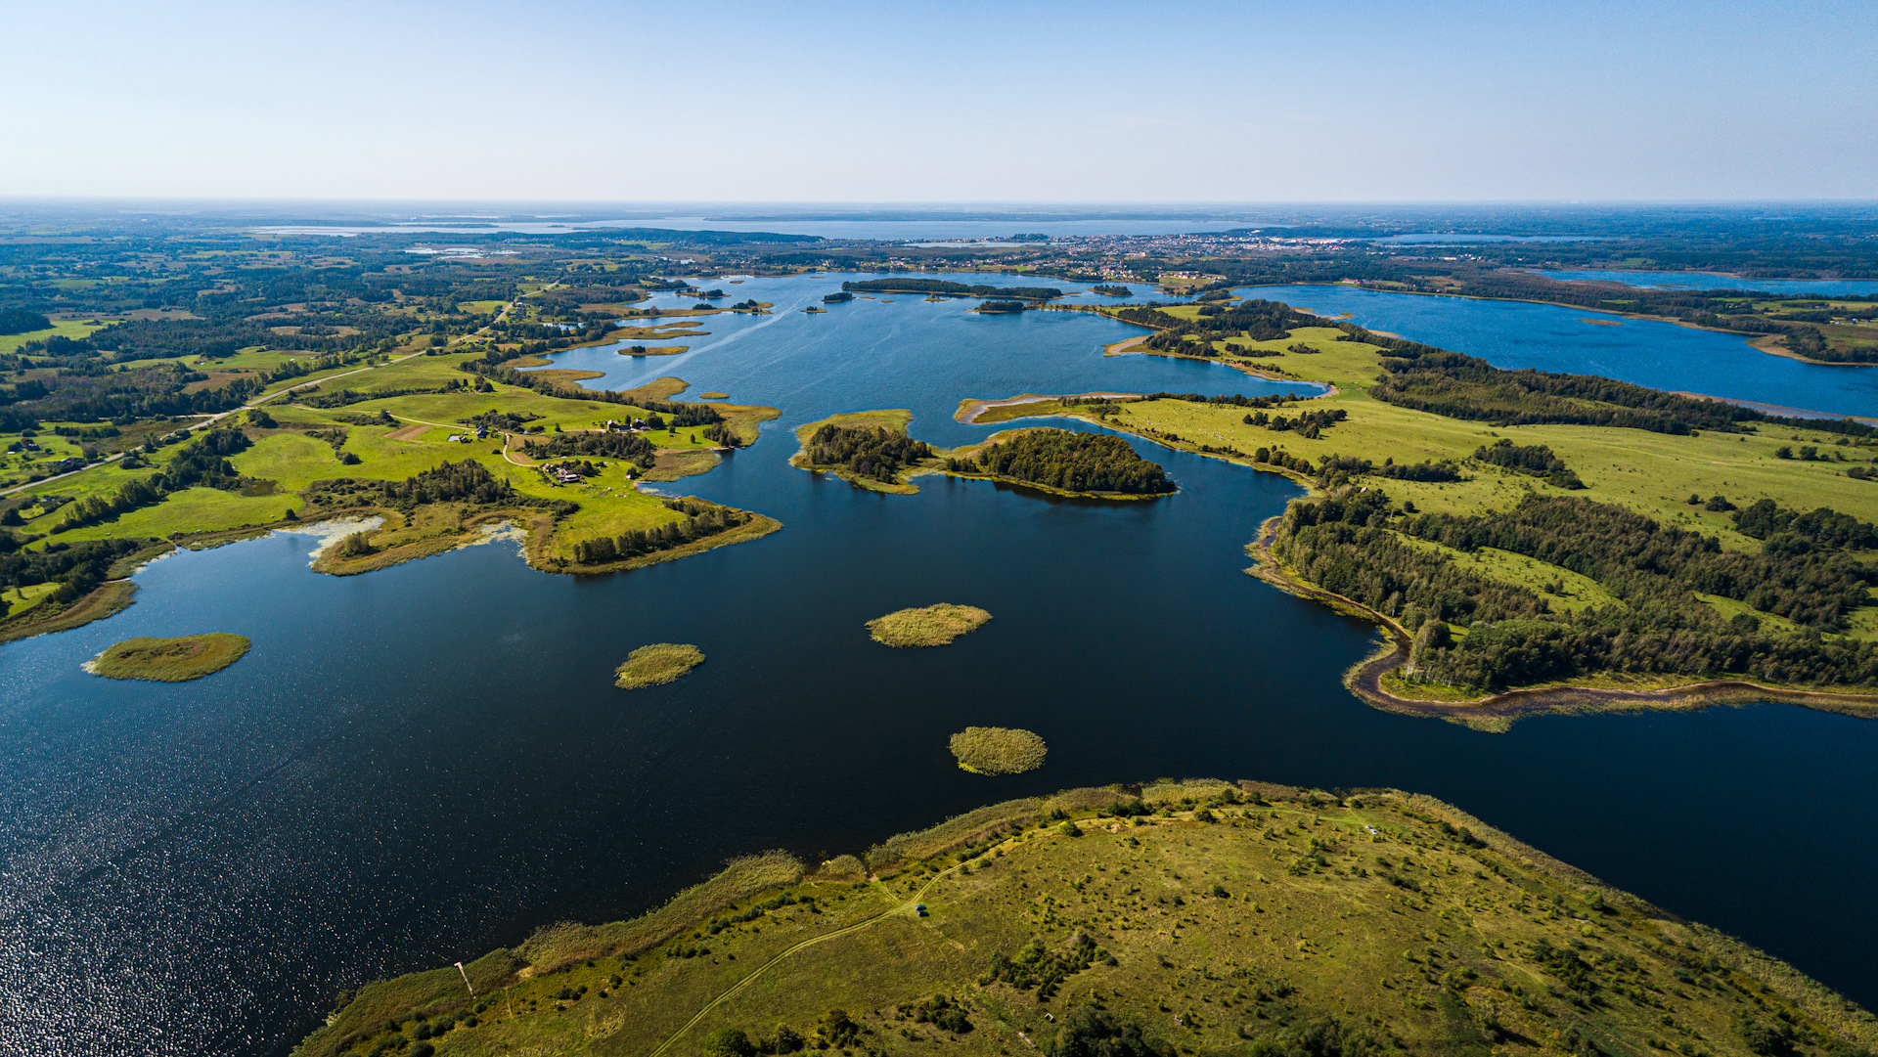

ТРЕНДЫ И НОВЫЕ НАПРАВЛЕНИЯ РАЗВИТИЯ ТУРИЗМА В БЕЛАРУСИ
Единый день информирования населения
май 2026 г.

Slide 2
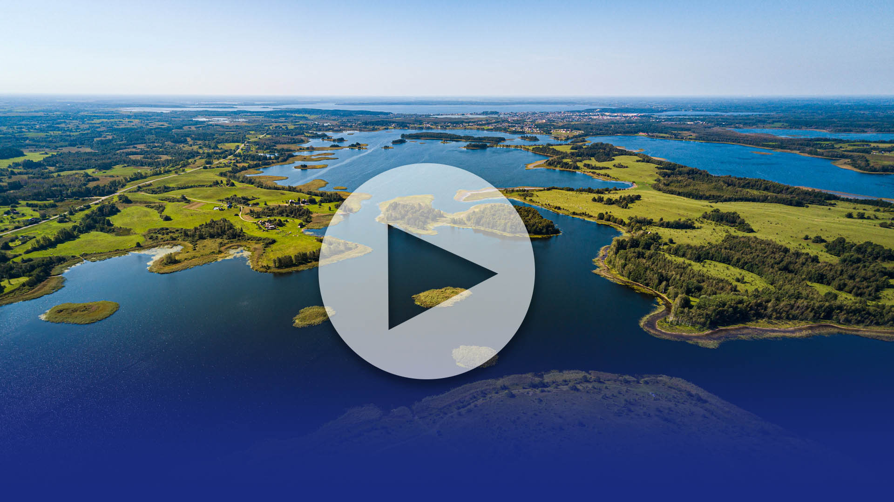

Slide 3
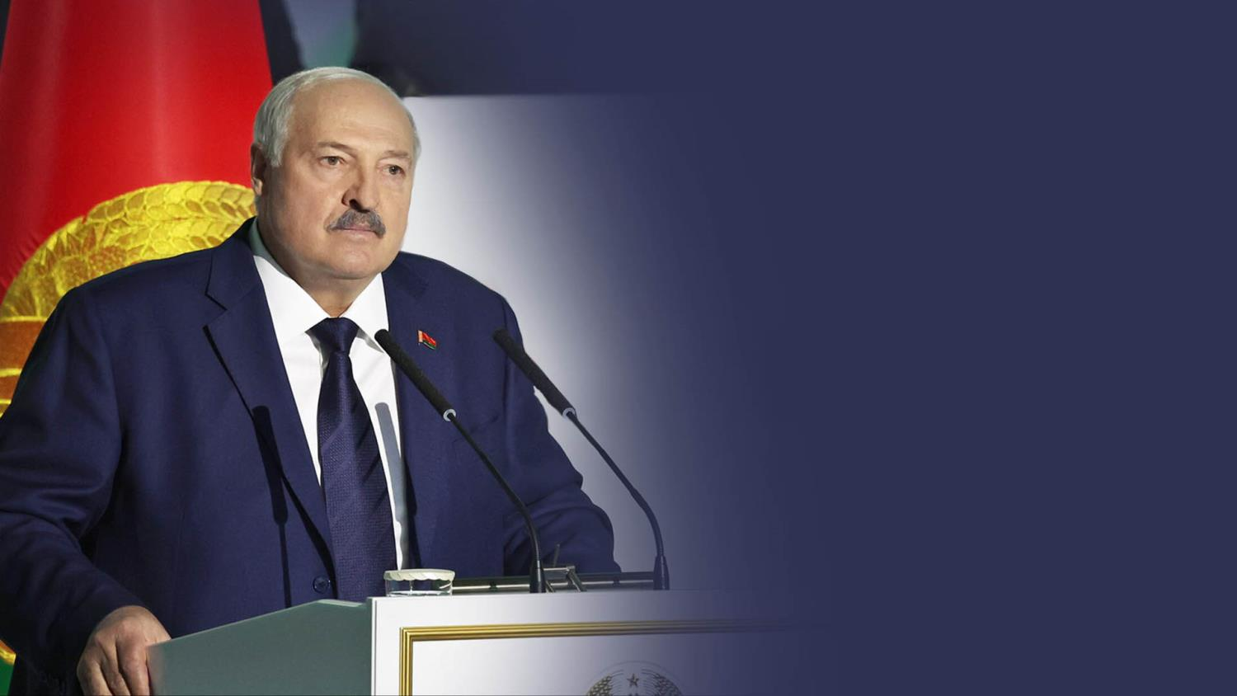
“
Минск – уникальная столица мирового уровня. Брестчина – это не только легендарная крепость-герой и древняя Беловежская пуща, но и душа Белорусского Полесья. Витебск – культурный фестивальный центр страны, красавец. Гомельская область привлекает туристов дворцово-парковыми ансамблями и самобытной народной культурой. Могилевская земля – это целебные источники, уникальные краеведческие музеи. Гродненщина – край замковой архитектуры
“
Президент Республики Беларусь А.Г.Лукашенко Второе заседание VII Всебелорусского народного собрания. Обращение с Посланием , 18 декабря 2025 г.

Slide 4
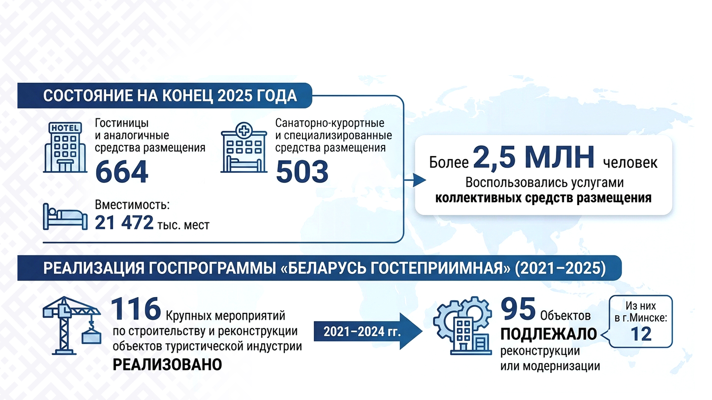
ТУРИСТИЧЕСКАЯ ИНФРАСТРУКТУРА БЕЛАРУСИ
По данным Национального агентства по туризму

Slide 5
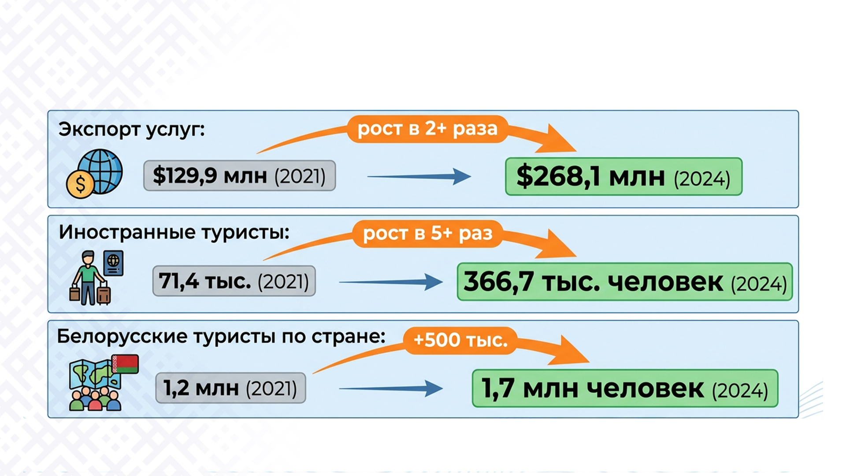
ЭКСПОРТ ТУРИСТИЧЕСКИХ УСЛУГ БЕЛАРУСИ
Рост въездного и внутреннего туризма

Slide 6
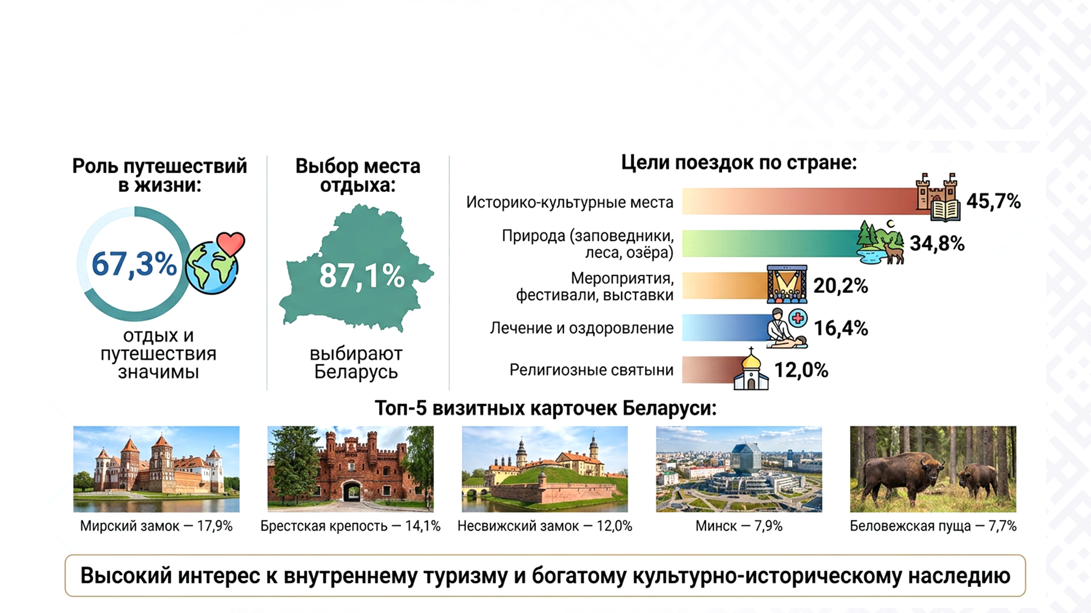
ТУРИСТИЧЕСКИЕ ПРЕДПОЧТЕНИЯ БЕЛОРУСОВ

Slide 7
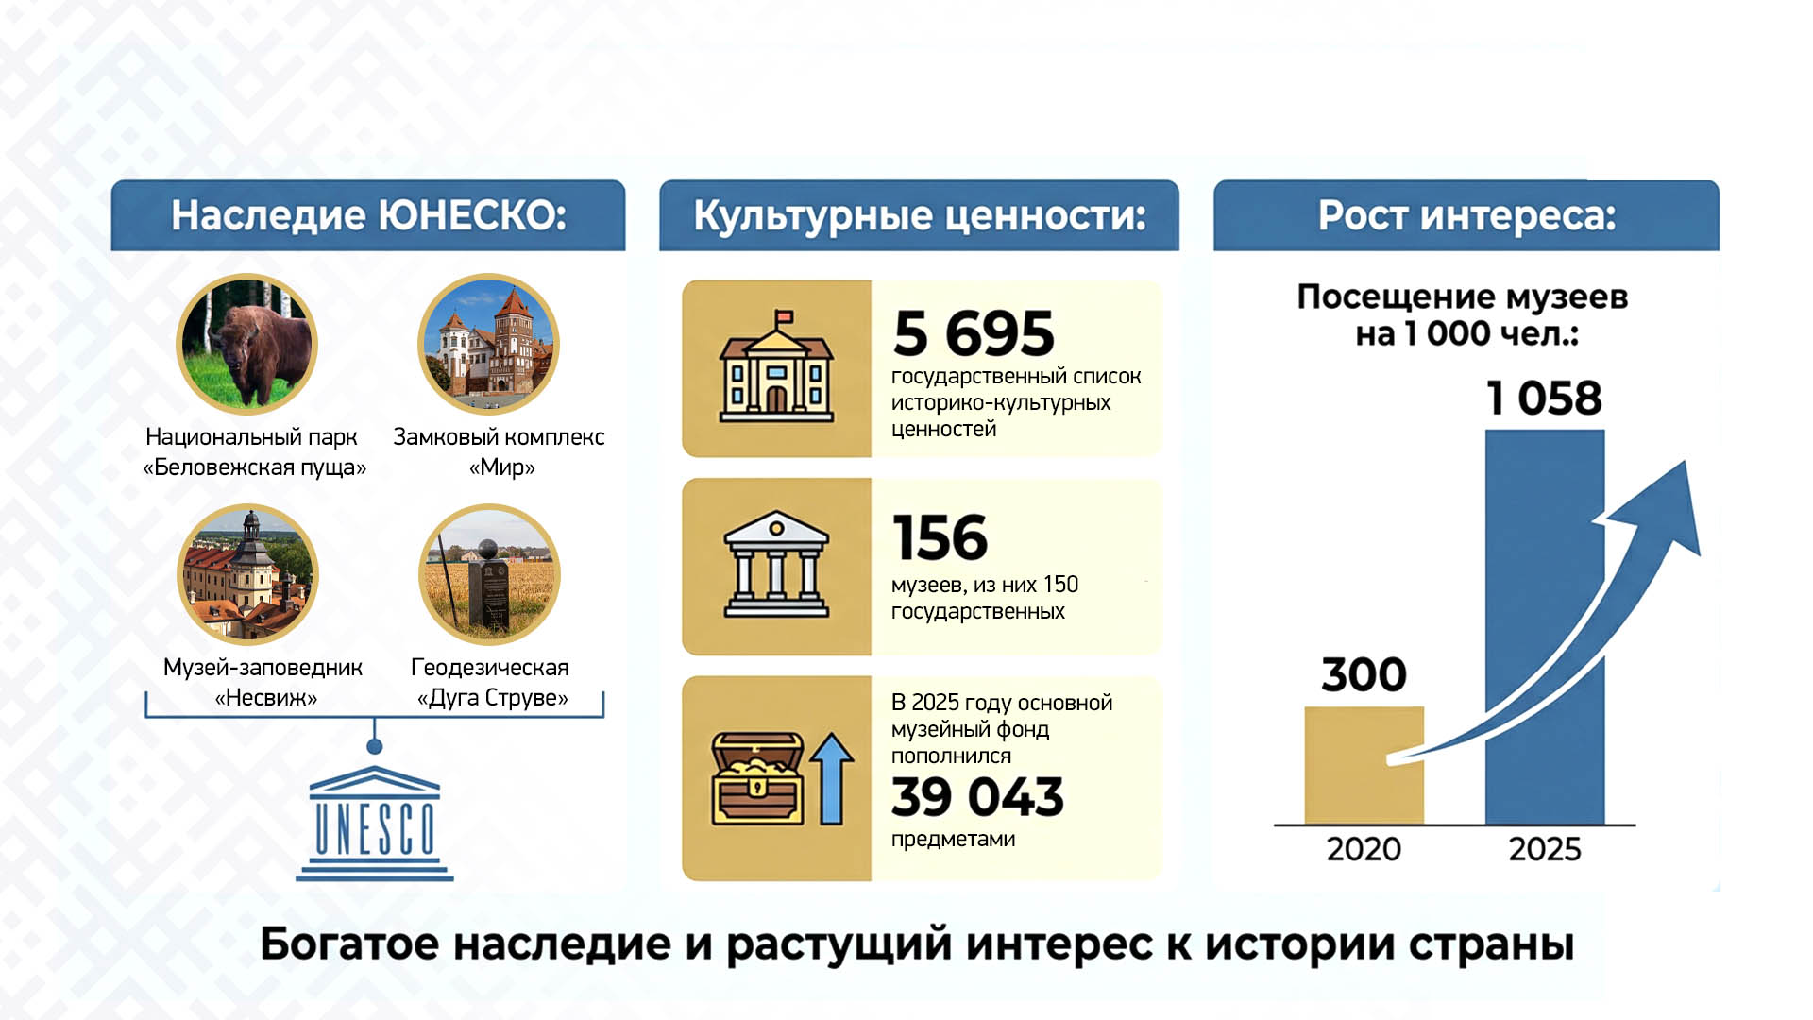
ИСТОРИКО-КУЛЬТУРНЫЙ ТУРИЗМ

Slide 8
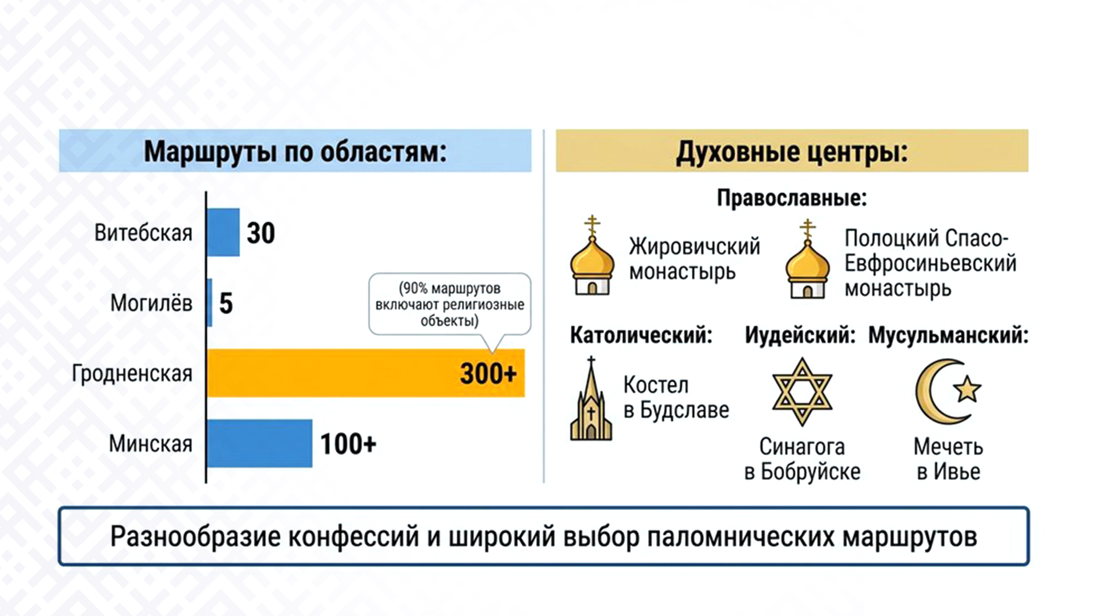
РЕЛИГИОЗНЫЙ ТУРИЗМ

Slide 9
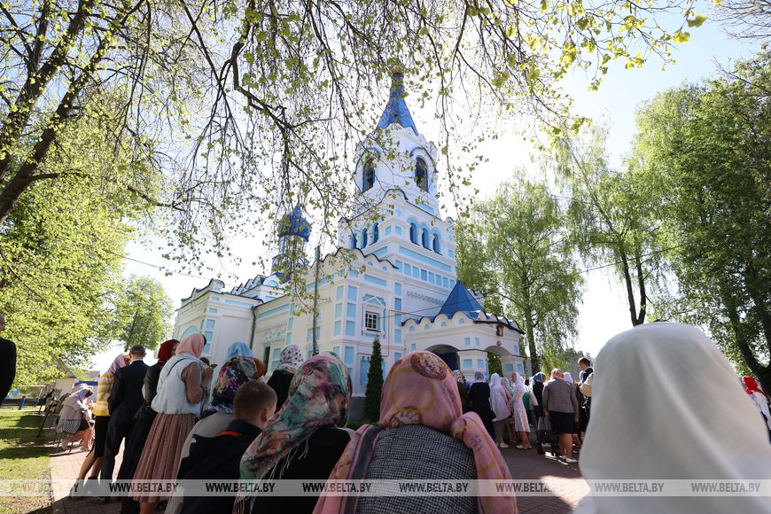
Свято-Ильинский храм Свято-Успенского женского монастыря в Орше

Slide 10

СОБЫТИЙНЫЙ ТУРИЗМ И КУЛЬТУРНОЕ НАСЛЕДИЕ БЕЛАРУСИ

Slide 11
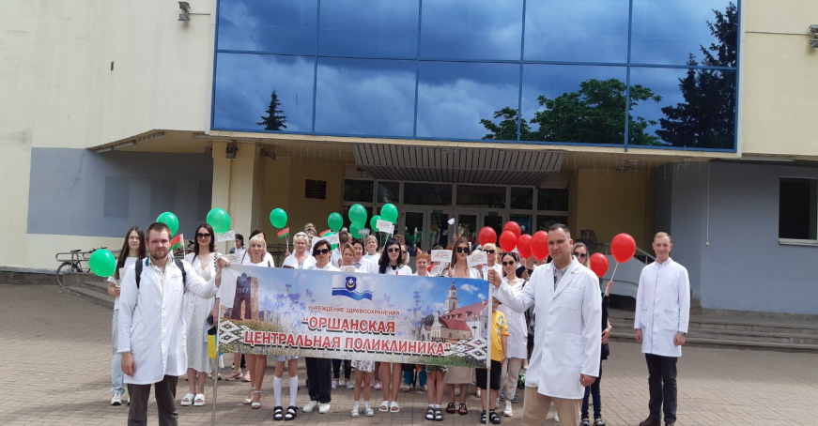
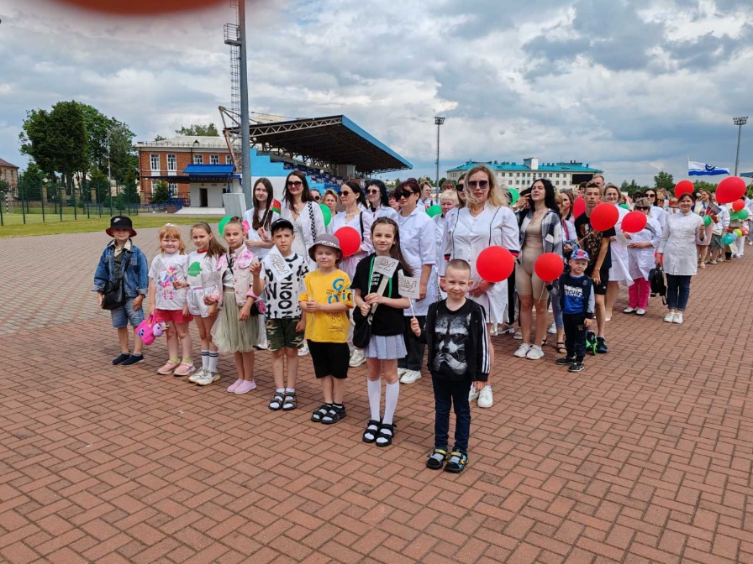
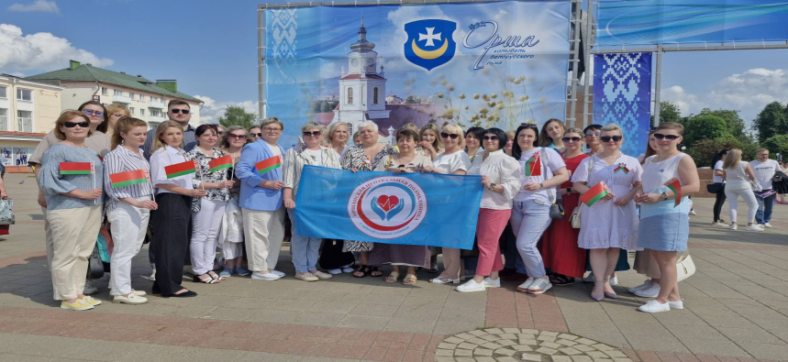
ОЦП на «ПОЛЕ КВЕТАК»

Slide 12
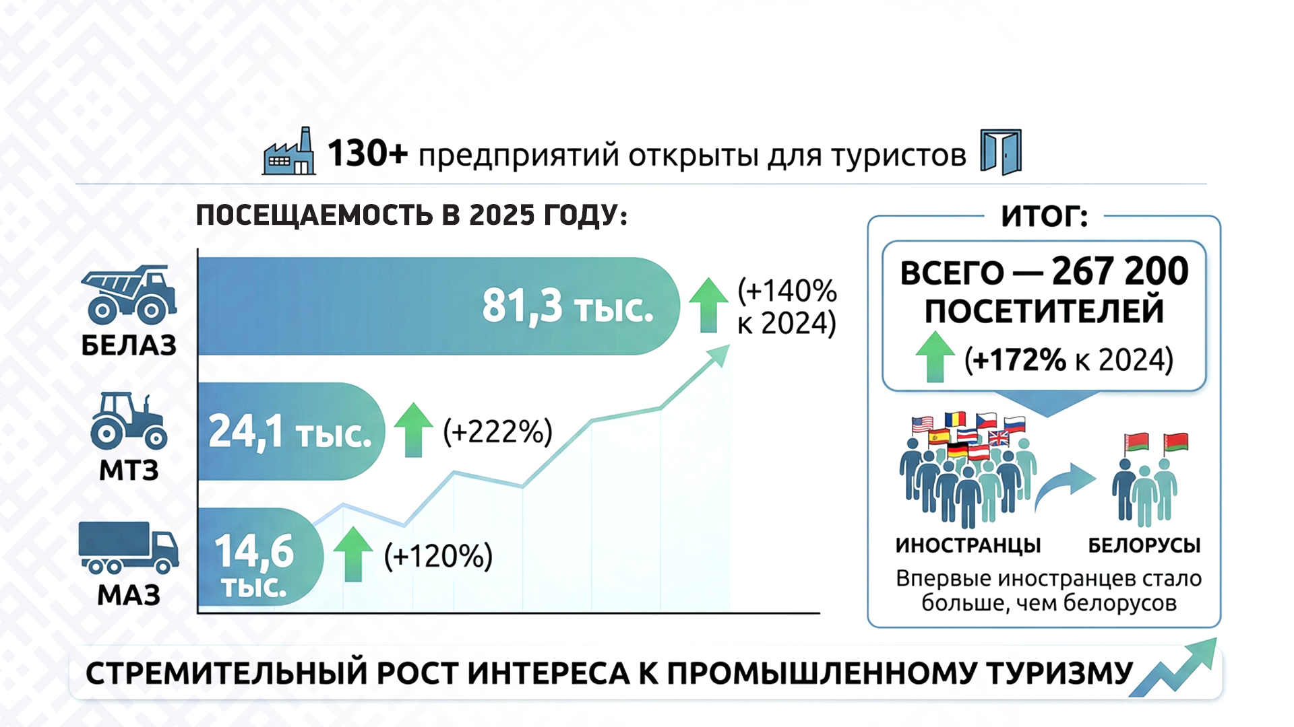
ПРОМЫШЛЕННЫЙ ТУРИЗМ

Slide 13
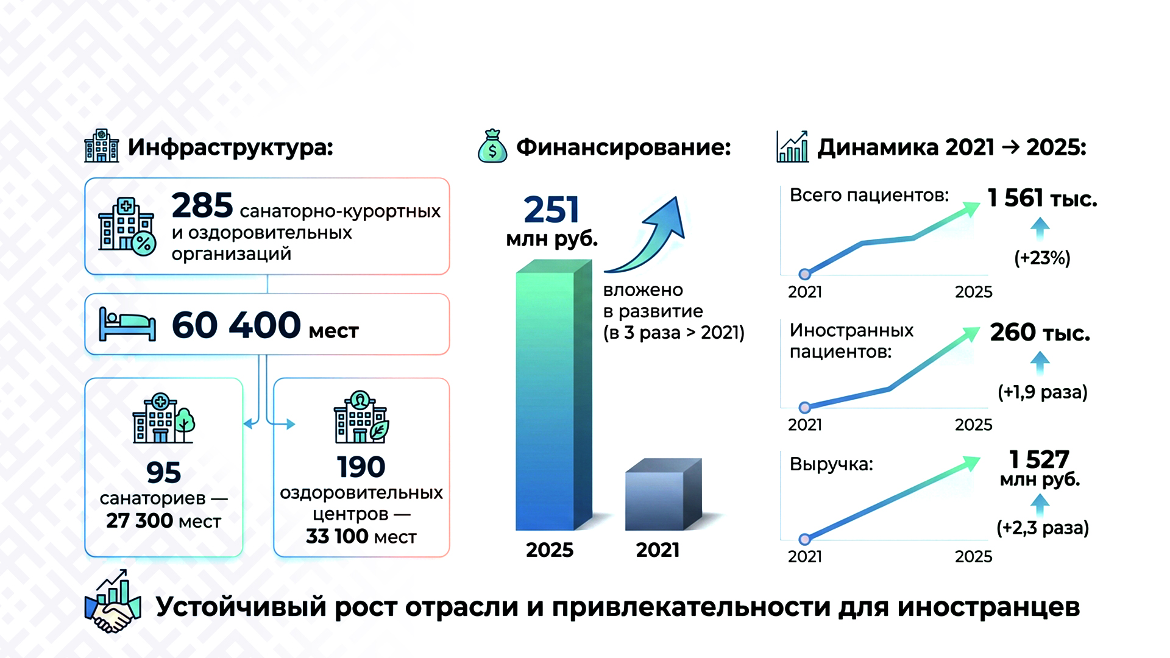
ЛЕЧЕБНО-ОЗДОРОВИТЕЛЬНЫЙ ТУРИЗМ БЕЛАРУСИ

Slide 14
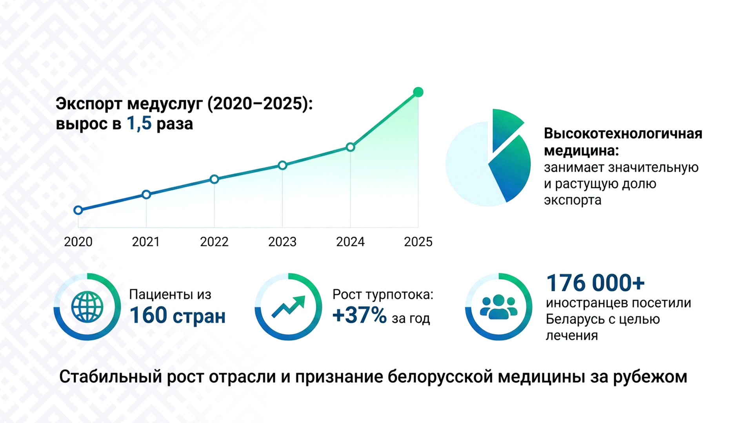
МЕДИЦИНСКИЙ ТУРИЗМ В БЕЛАРУСИ

Slide 15
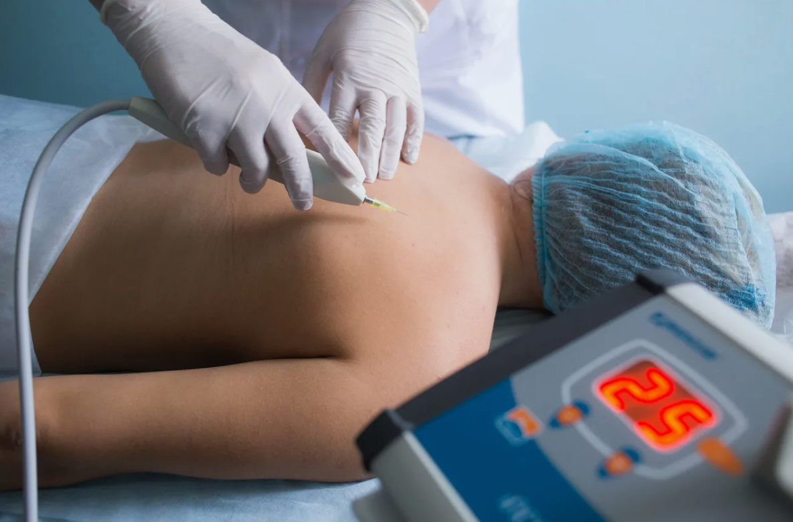
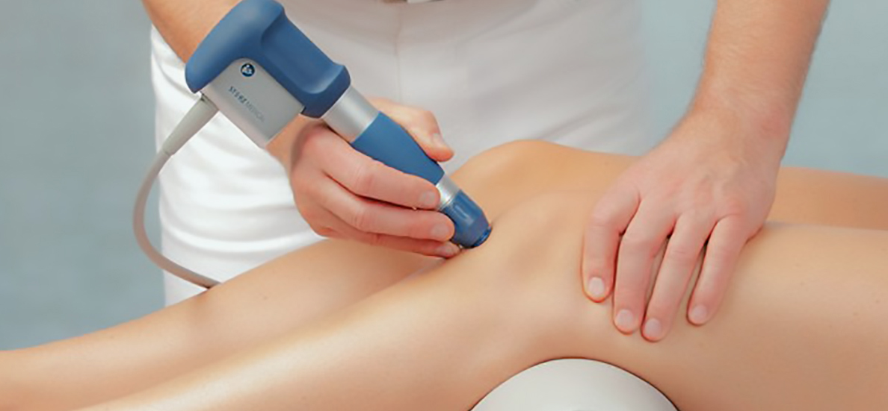
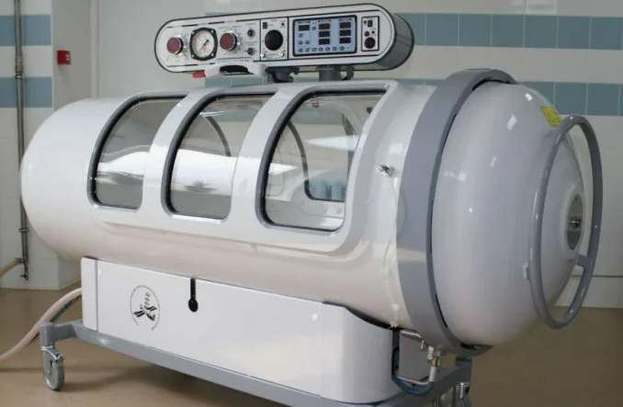
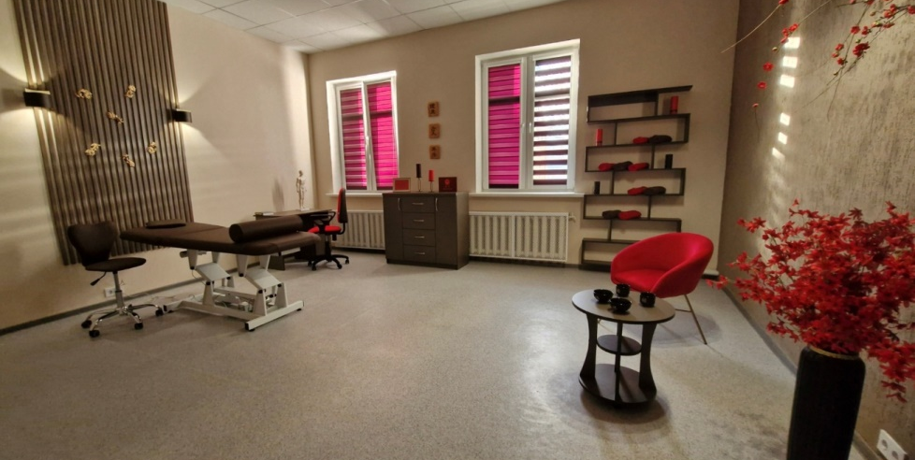
Медицинский туризм ОЦП
Карбокситерапия (городская больница №1)
Ударноволновая терапия (городская больница №1)
Барокамератерапия (городская больница №1)
Кабинет Китайской медицины (неврологическое отделение городской больницы №1)

Slide 16


ФИНАНСОВАЯ ДЕЯТЕЛЬНОСТЬ
За 12 месяцев 2025 года в учреждении оказана медицинская помощь 1244 иностранным гражданам
Страны, входящие в СНГ: планово 1149чел., экстренно 44 человека
За исключением стран СНГ 47 чел. планово, 4 экстренно
Объем экспорта услуг за 12 месяцев 2025 г. по учреждению составил -35 476,4 долл. США ( в 2024 – 35 919,0дол. США) – темп роста – 98,8% (план на 2025 год – 105%)

Slide 17
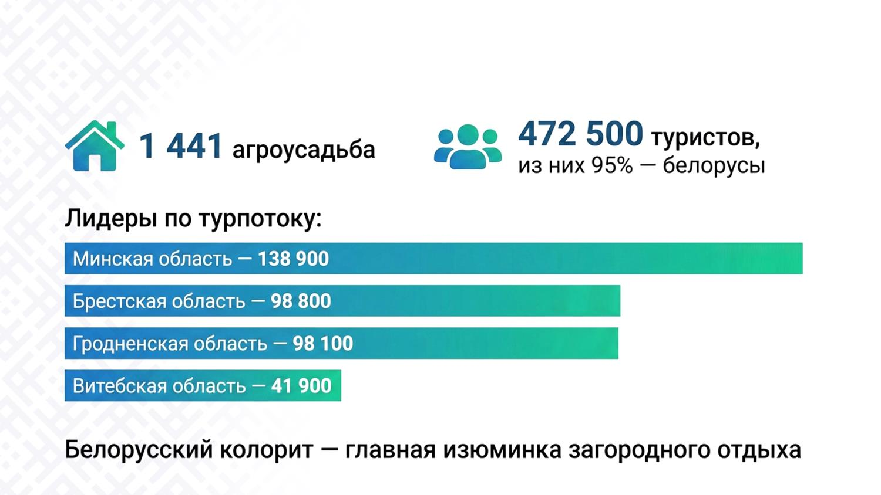
АГРОЭКОТУРИЗМ В БЕЛАРУСИ

Slide 18
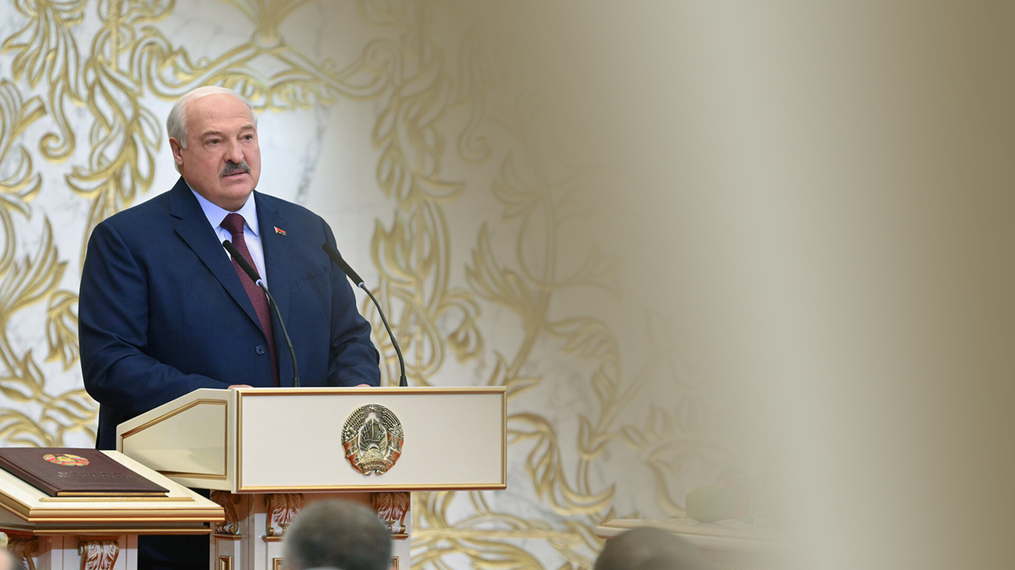
“
Задача пятилетки – сделать туризм национальным проектом. Открыть миру наши историю, культуру и язык.
“
Президент Республики Беларусь А.Г.Лукашенко. Церемония вступления в должность вновь избранного Президента Республики Беларусь, 25 марта 2025 г.

Slide 19


